Slide 1
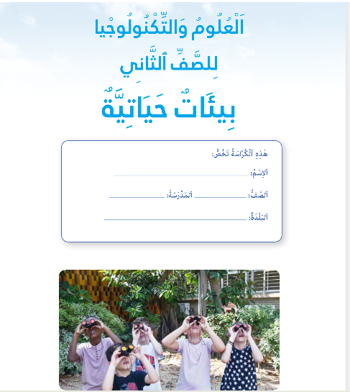
بِيئَاتٌ حَيَاتِيَّةٌ

Slide 2
القَيِّمُونَ عَلَى العَمَل
رئيس مركز التربية العلمية التكنولوجية: بروفيسور رافي نحمياس
رئيس مختبر تكنولوجية العلوم: بروفيسور دافيد ميودوسر
المركز للتربية العلمية التكنولوجية: د. ميري دريسلر
مديرة البيئات التعليمية المحوسبة: راحيل مينتس
كِتابة وتطوير: د. ميري دريسلر ، نوجا مشعان
المحرر العلمي: بروفيسور دافيد ميودوسر
استشارة: د. نوريت كينان، د. راحيل مينتس
محررة تربوية: نوجا مشعان
محررة جندر: د. ايتي جلعاد
محررة لغوية: طوبا زبيدة

Slide 3
مَاذا فِي العَارِضَة
مُحْتَوَيَاتُ كُرَّاسِ التّلْمِيذِ
أفكَارُ مَرْكَزِيّةُ، مُصْطَلَحاتٌ وَمَهَاراتٌ
مَبْنى الكُرَّاسِ (تَسَلْسُلٌ نَظَري)
مَبْنَى الفَصْلِ (تَسَلْسُلٌ نَظَري)
أُسُسٌ تَرْبَوِيَّةٌ
مُرَكِّبَاتُ البِيئَةِ التَّعْلِيمِيَّةِ

Slide 4
مُحْتَوَيَات الكُرَّاس التّعلِيمي

Slide 5
- الوِحْدَة التَّعْلِيمِيَّة بِيئَات حَيَاتِيُّة تُعَرِّفُنَا عَلَى مُمَيِّزَاتِ البِيئَةِ التِي نَعِيشُ فِيهَا، بِيئَةٌ فِيهَا تَنَوُّعٌ مِن الكَائنَات الحَيَّةِ وَمُرَكَّبَاتٌ غَيْرُ حَيَّةٍ تُشَكِّلُ مَعًا ِبيئَاتٍ حَيَاتِيّةً مُتَنَوِّعَةً- طَبِيعِيّةً وَاصْطِنَاعِيَّةً.
- التَّمْييز بَيْن كَائِنَاتٍ حَيَّةٍ وَمُرَكّبَاتٍ غَيْر حَيَّةٍ، بِنَاءً عَلَى مُمَيِّزَاتِ
الحَيَاةِ والاحْتِياجَاتِ الحَيَاتِيَّة.
- التَّعَرُّفُ عَلَى عَمَلِيَّاتٍ لِتَدْجِينِ نَبَاتَاتٍ وَحَيْوَانَاتٍ، والعَمَلِيّاتِ الّتِي نَقُومُ بِهَا مِن أجْلِ تَحْسِينِ جَودَةِ الحَيَاةِ، الَّتِي تَضُرُّ أَحْيَانًا بالبِيئَةِ الَّتي يَتَوَجَّبُ عَلَيْنا تَحَمُّلُ مَسْؤُولِيَّةِ المُحَافَظَةِ عَلَيْهَا.

Slide 6
أَفْكَارٌ مَرْكَزِيّةٌ
تَنَفُّسٌ، تَغْذِيَةٌ، نُمُوٌّ وَتَطَوُّرٌ، حَرَكَةٌ، تَكَاثُرٌ واُتّصَالٌ هِيَ مُمَيِّزَاتُ اُلكَائِنَاتِ اُلحَيَّةِ.
مَاءٌ وَغِذَاءٌ، هَوَاءٌ، حِمَايَةٌ، مَأْوَى، دَرَجَةُ حَرَارَةٍ مُنَاسِبَةٍ، ضَوْءٌ (لِلنَّبَاتَاتِ)
هِيَ احْتِيَاجَاتٌ أسَاسِيَّةٌ لِلكَائِنَاتِ الحَيّة.
الْبِيئَةُ الْحَيَاتِيَّةُ هِيَ البِيئَةُ الَّتِي مِن خِلالِهَا تَسْتَطِيعُ الْكَائِناتُ الْحَيّةُ الحُصُولَ عَلى احْتِيَاجَاتِها الأساسِيَّةِ.
بَنَو الْبَشَر يَزِيدُونَ مِن قُدْرَتِهِم لِلحْصُولِ عَلى احْتِيَاجَاتِهِم بِواسِطَةِ حُلُولٍ تِكْنولُوجِيَّةٍ.
عَلَى الإنْسَانِ مُلْقاةٌ مَسْؤُولِيَّةَ المُحَافَظَةِ عَلى الكَائِنَاتِ الحَيَّةِ واُحْتِرَامِها.

Slide 7
مُصْطَلَحَاتٌ
مُرَكَّبَاتٌ بِيئِيَّةٌ: كَائِنَاتٌ حَيَّةٌ وَمُرَكّبَاتٌ غَيْرُ حَيَّةٍ.
مُمَيِّزَاتُ الحَيَاةِ: تَنَفُّسٌ، تَغْذِيَةٌ، حَرَكَةٌ، إتِّصَالٌ، تَكَاثُرٌ، نُمًوٌّ وَتَطَوُّرٌ.
احْتِيَاجَاتٌ حَيَاتِيَّةٌ: هَوَاءٌ (أُكْسُجِين)، غِذَاءٌ وَمَاءٌ،
حِمَايَةٌ (مَأْوى)
حُلُولٌ تِكْنولوجِيَّةٌ: تَدْجِينُ نَبَاتَاتٍ وَحَيْوَانَاتٍ.
بيئَاتٌ حَيَاتِيَّةٌ: بِيئَاتٌ طَبِيعِيَّةٌ، بِيئَاتٌ اصْطِنَاعِيَّةٌ (مِن صُنْعِ الإنْسَانِ).

Slide 8
مَهَارَات
إجراءُ مُشاهَداتٍ وَتَجَارِبَ.
بِناءُ أدَواتٍ تِكْنُولُوجِيَّةٍ.
تَنْظيمُ مَعْلومَاتٍ في جَدْوَل.
استِخْلاصُ مَعْلُومَاتٍ مِن رُسُومٍ بَيَانِيَّةٍ، صِوَرٍ وَقِطًعِ مًعْلُومَات.
جَمعُ نَتَائِجَ واسْتِنْتَاجُ اسْتِنْتَاجَاتٍ.
عَرْضُ المَعْلُومَاتِ فِي الصَّفِّ.

Slide 9
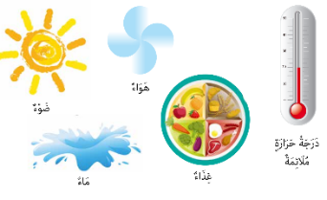
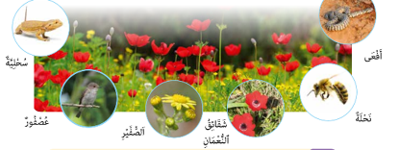
مَبْنَى الكُرّاس(تَسَلْسُل فِكْرِي)
فِي الكُرّاسِ ثَلَاثَةُ فُصُول
الفصل الأوَّل: نَحْنُ والكَائِنَاتِ الحَيَّةِ
يَتَحَدَّث عَن المُمَيِّزَات الحيَاتِيَّة
والإحْتِيَاجَاتِ الحَيَاتِيَّةِ لِلكَائِنَاتِ الحَيَّة.
الفَصْلُ الثَّانِي: نَعِيشُ فِي بِيئَاتٍ حَيَاتِيَّةٍ
يَتَحَدَّث عَن تَنَوُّع البِيئَات الحَيَاتِيَّةِ
وَتَنَوُّع الحَيْوَانَاتِ فِي البِيئَاتِ المُخْتَلِفَةِ.
الفَصْلُ الثّالِث: نُرَبِّي حَيْوَانَاتٍ ونَبَاتَاتٍ
يَتَحَدَّث عَن الحَيْوَانَاتِ وَالنَّبَاتَاتِ فِي خِدْمَةِ الإنْسَانِ،
وَتَأْثِيرِ الإنْسَانِ على البِيئَةِ.

Slide 10
مَبْنَى الفَصْلِ الأَوَّلِ
افتِتاحِيَّة: مُفاجَأَة وَصَلَت الصَّف كُلُّنا كَائِناتٌ حَيَّةٌ كُلُّنا نَحْتَاج | الافتتاحيَّة والجزءان 1-2 هَدَفُهُما بناء صورَة شامِلة للاحتِياجاتِ الحَيَاتِيَّةِ والمُمَيِّزات الحياتِيَّةِ.
3. أحضِروا لنا ماء وغذاء 4. أحضِروا لَنا هواء 5. أحضِروا لنا حِمايَة | الأجزاء 3-5 يتناولان بطريقة هادفة ومُمَنْهَجة، الاحتياجات الحياتية: غِذاء وماء، هواء، ضوء(للنباتات) وحماية وكذلك بمميزات الحياة المرتبطة بها.
6. نحصَل على الاحتياجات الحياتية بواسطة الحركة | الجزء 6 يتناول المميِّز الحياتي «الحَرَكَة» وأهميته في الحصول على الاحتياجات الحياتيَّة.
7. جيل جديد من الكائنات الحيَة. 8. نجري اتصالًا الواحد مع الآخَر | الجزءان 7-8 يتناولان مميّزات الحياة التكاثُر والاتِّصال
9. جميعنا كائِناتٌ حَيَّةٌ 10. نُحافِظُ على الحَيْواناتِ | الجزءان 9-10 يلخِّصان مُجْمَل المميزات الحياتيّة ويركِّزان على اهميَّة المحافظة على الكائنات الحيَّة في البيئة.
Notes:
יפה מאוד

Slide 11
مَبْنَى الفَصْلِ الثَّانِي
بيئَة حَيَاتِيَّة مُرَكّبَات بيئِيَّة | يَتَناوَل الجزءان 1-2، تّذويت مُصْطَلَحات: بيئَة حَيَاتِيَّة، مُرَكّبات بيئِيَّة حَيَّة ومُرَكّبات بيئِيَّة جامِدة وكَذلك بِتَذْويت مَهَارات المُشَاهَدة.
3. تَنَوُّع نَباتَات وَكَائِنَات حَيَّة | يَتَناوًل الجزء 3، التَّعَرُّف عَلى تنوُّع النباتات والحيْوانات المَوْجُودَة في البيئَة.
4. تَنَوُّعُ بيئَاتٍ حَيَاتِيَّةٍ | يَتَناوَل الجُزْء 4، التَّعَرُّف على مميِّزات البيئات الحَيَاتِيَّة المُخْتَلِفَة الطَّبيعِيَّة مِنْها والاصْطِناعِيَّة.
5. نُحَافِظ عَلى البيئَاتِ الحَيَاتِيَّةِ | يَتَناوَل الجُزْء 5، الثَّمَن البيئي لعَمَل الانسان وَالطُّرُق الواجِب اتِّبَاعُها للمُحافَظَة عَلى البيئة.

Slide 12
مَبْنَى الفَصْلِ الثَّالِث
1. نَحْتَاجُ حَيْوَانَات وَنَبَاتَات | يَتَناوَل الجُزء 1، أهَمِيَّة النَّبَاتَات وَالحَيْوانَات فِي تَلْبِيَةِ الاحْتِيَاجَاتِ الحَيَاتِيَّةِ والرَّفَاهِيَّةِ لِبَني البَشَر
2. نَحْتَاج...نَحْتَاج...إذَن مَاذَا نَفْعَل؟؟ | يَتَناوَل الجزء 2، المَحْدوديَّةِ البَشَرِيَّةِ والتّي أوجَدَت الحَاجَة الى تَدْجِين كائنَات حَيَّة وتَرْبِيَةِ نَباتات وَإيجاد حُلُول تكنولوجِيَّة.

Slide 13
مَبْنَى الفَصْلِ الأَوَّل (تَسَلْسُل فِكْرِي)
افْتِتَاحِيَّة : كُلُّنَا كَائِنَاتُ حَيَّةٌ
كَلُّنَا نَحْتَاجُ
أَحْضِرُوا لَنَا غِذَاءً وَماءً
أَحْضِرُوا لَنَا هَوَاءً
أَحْضِرُوا لَنَا حِمَايَةً
نَحْصَل عَلَى الاحْتِياجَات الحَيَاتِيَّةِ بِوَاسِطَةِ الحَرَكَةِ
جِيلٌ جَدِيدٌ مِنَ الكَائِنَاتِ الحَيَّةِ
نُجْرِي اتِّصَالًا
تَلْخِيص: كُلُّنَا كَائِنَاتٌ حَيَّةٌ
نُحَافِظُ عَلَى الحَيْوَانَاتِ

Slide 14
مَبْنَى الفَصْلِ الثَّانِي (تَسَلْسُل فِكْرِي)
تَذْوِيتُ مُصْطَلَحَاتٍ: بِيئَةٌ حَيَاتِيَّةٌ، مُرَكّبَاتٌ بيئِيَّةٌ، كَائِنَاتٌ حَيَّةٌ، مُرَكّبَاتٌ جَامِدَة.
تَنَوُّعُ نَبَاتَات وَحَيْوَانَاتٍ فِي البِيئَة
مُمَيِّزَات البِيئَاتِ الحَيَاتِيَّةِ المُخْتَلِفَةِ
بِيئَاتٌ حَيَاتِيَّةٌ طَبِيعِيَّةٌ وبِيئَاتٌ اصْطِنَاعِيَّة (مِن صُنْعِ الإنْسَان)
نُحَافِظُ عَلَى البِيئَاتِ الحَيَاتِيَّةِ
Notes:
מעדיפה רקע בהיר או בלי רקע

Slide 15
مَبْنَى الفَصْلِ الثَّالِث (تَسَلْسُل فِكْرِي)
أَهَمِيَّة النَّبَاتَات والحَيْوَانَات فِي تلْبِيَة احْتِيَاجاتِ الإنْسَان وَزِيَادَةِ رَفَاهِيَّتِهِ
المَحْدودِيَّة البَشَرِيَّة والحُلُول التِّكْنولُوجِيَّة... تَدْجِين
Notes:
מעדיפה רקע בהיר או בלי רקע

Slide 16
إجْمَال
افتِتَاحِيَّة
مِثَال

Slide 17
أُسُس تَرْبَوِيَّة
ربط عاطفي مع خبرات وتجارب
كَشْف وَمُعَالَجَة مَفَاهِيم بَديهِيَّة
تَعَلُّم فَعَّال
تنَوُّر لَغَوي
التَّعَلُّم بالحَرَكَة
التَّعَلُّم خارِج الصَّف
فَعَالِيَّات مُحَوْسَبَة
تَقْيِيم التَّعَلُّم

Slide 18
ربط عاطفي مع خبرات وتجارب

Slide 19
كَشْفُ وَمُعَالَجَةُ مَفَاهِيمَ بَديهِيَّة
من كائِن حَيّ?
ما الفرق بين حاجة حياتية ومميِّز حياتي؟
ماذا تأكل النباتات؟
هل تتحَرَّك النباتات؟

Slide 20
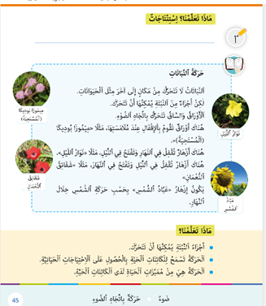
تَعَلُّم فَعَّال : نَبْحَث ونَكْتَشِف تجرِبَة

Slide 21
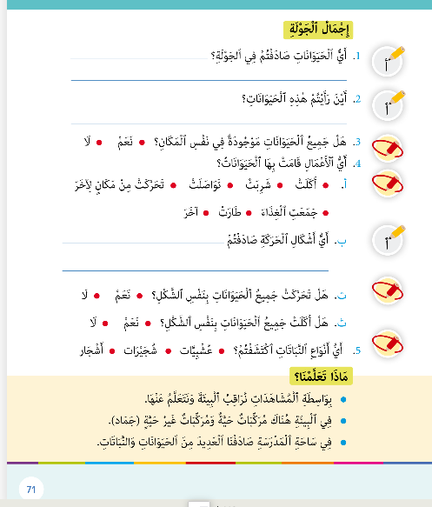
تَعَلُّم فَعَّال: نَبْحَث ونَكْتَشِف مُشَاهَدَة

Slide 22
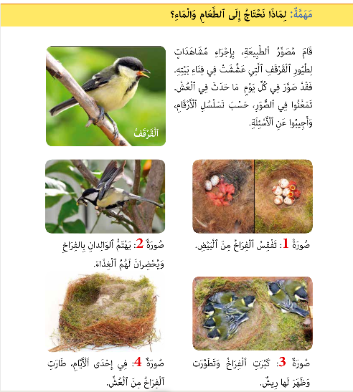
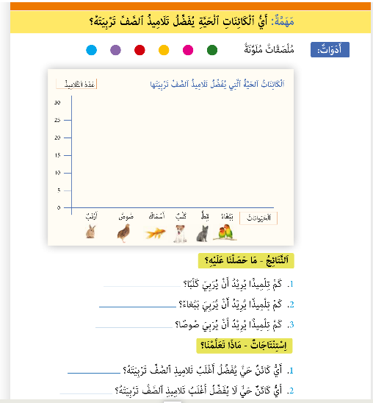
تَعَلُّم فَعَّال
استخلاص معلومات مرئِيَّة
بناء رسم بياني

Slide 23
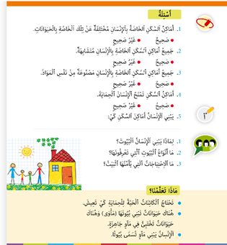
تَعَلُّم مِن خِلَال العَمَل
نِقَاش
تَصْمِيم مُنْتَج

Slide 24
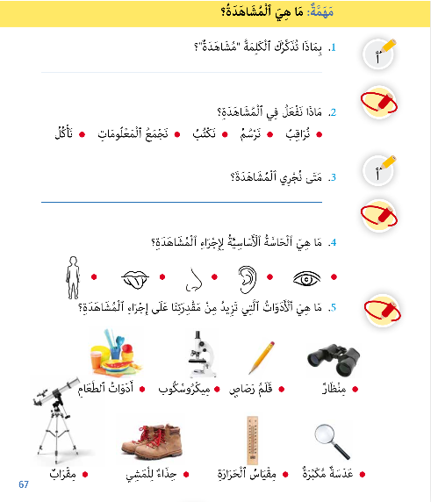
تعَلُّم فَعَّال : تعَلُّمُ وَتَذْويتُ مَهَارَات

Slide 25
تعَلُّم فَعَّال: إبْدَاع

Slide 26
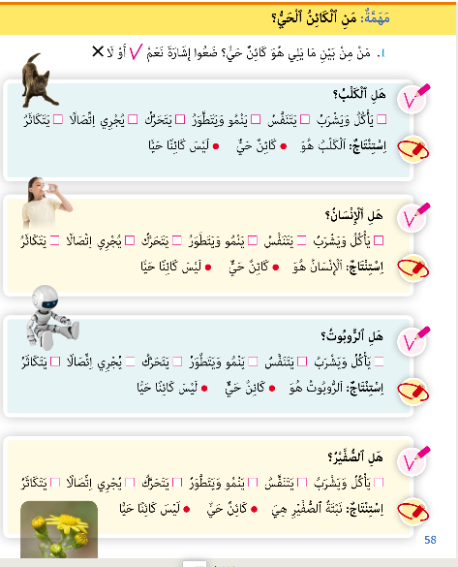
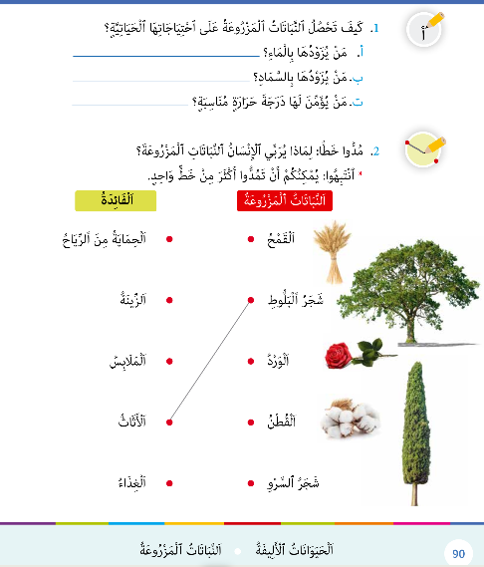
تعَلُّم فَعَّال: تَطْبيق الفَهْم

Slide 27
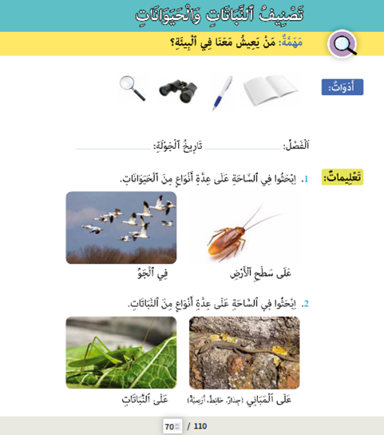
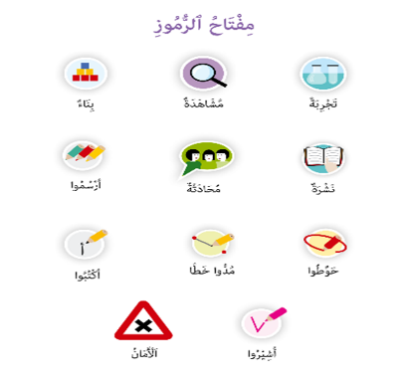
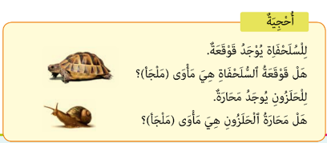
تنوُّر لَغَوي
نصّ فَعّال
مفتاح الرموز

Slide 28
تنَوُّر لَغَوي
معلومات
محادثة

Slide 29
تَنَوُّر لَغَوي: نَتَعلَّم مُصطَلَحات

Slide 30
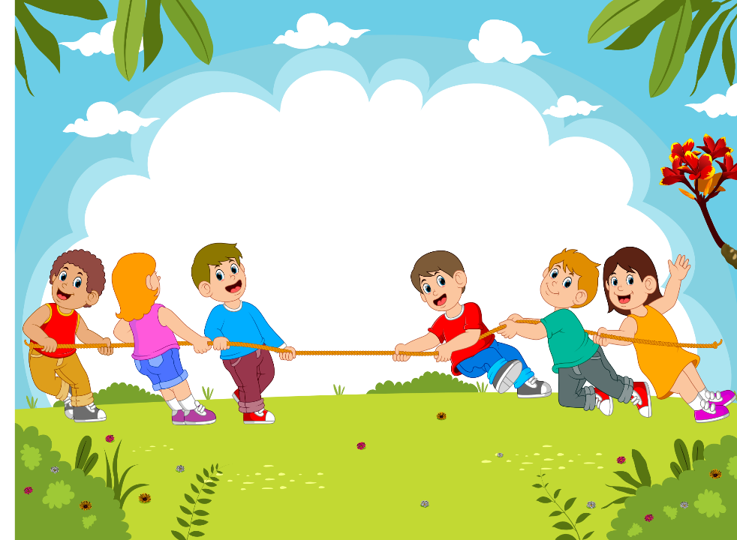
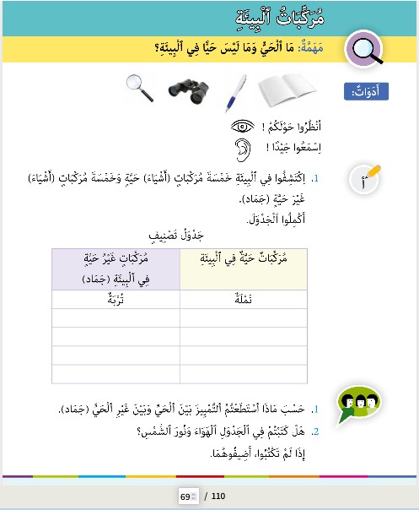
التَّعَلُّم خارِج الصَّف

Slide 31
نعمل من أجل البيئة

Slide 32
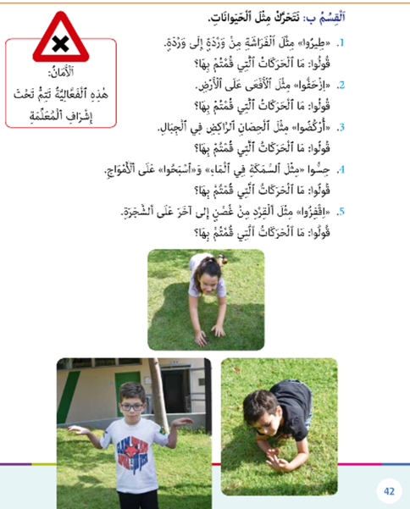
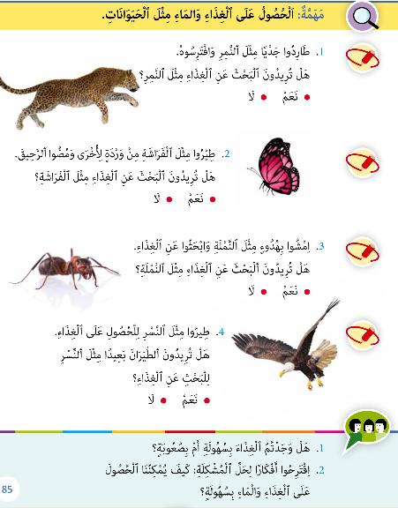
التَّعَلُّم بالحَرَكَة

Slide 33
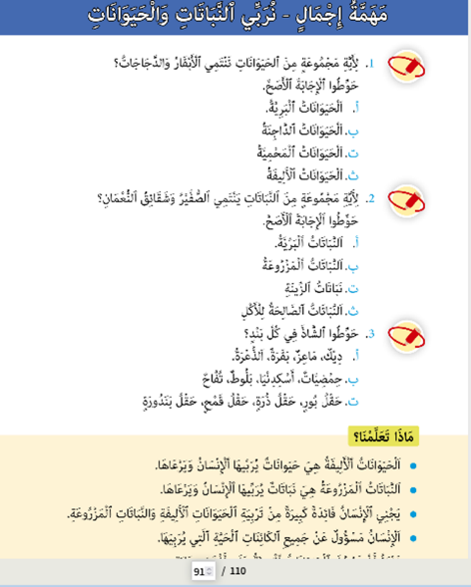
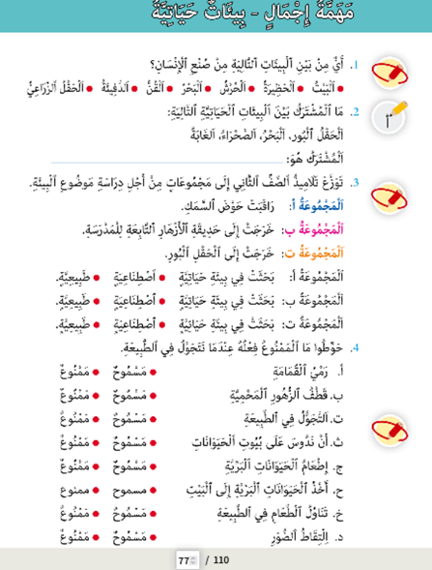
تَقْيِيم التَّعَلُّم

Slide 34
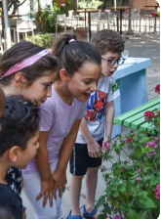
مُركِّباتُ البيئةِ التعليميّةِ
لافتاتת
الكراسات תלמיד
بنظرة محوسبة
مرشد المعلم
موقع مرافق

Slide 35
مَوْقِع بِنَظْرَة مُحَوْسَبَة
Notes:
למורה: במבט מקוון הוא מרחב למידה היברידי, חדשני ועשיר להוראת מדע וטכנולוגיה בכיתות א-ו. במרחב הלמידה ספרים דיגיטליים בתקן מתקדם של סדרת הלימוד "במבט חדש" ויחידות תוכן דיגיטליות.

Slide 36
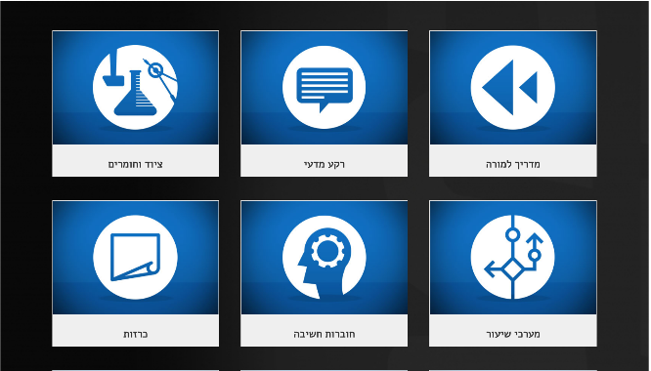
مَوْقِع تَربَوي مُرَافِق

Slide 37
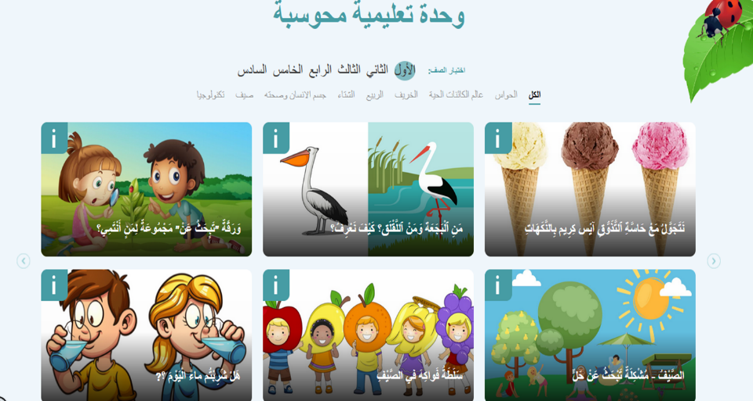
وحدات تعليمية محوسبة
Notes:
למורה: יחידת התוכן כוללת משימות לימודיות אינטראקטיביות המיועדות להבניית תשתית מושגית מעמיקה במדע ובטכנולוגיה, מיומנויות חשיבה מסדר גבוה, תהליכי חקר ופתרון בעיות וערכים. למשימות נלווית מערכת לניהול הלמידה.

Slide 38
شُكْرًا عَلَى الإصْغَاء!
تَوَاصلُوا مَعَنا بِوَاسِطَة
مَوْقِع بِنَظْرَة جَديدة
فيسبوك
עיצוב: לוי תמר

